Slide 1
LOGO
冰川网贷项目演示
冰川软件有限公司

Slide 2



第 2 页
目录页
Contents Page
01 项目背景
02 越海物流客户端演示
03 越海物流管理端演示

Slide 3
第 3 页
过渡页
Transition Page
01 项目背景
02 越海物流客户端演示
03 越海物流管理端演示

Slide 4

越海物流开发背景
项目背景
越海物流。。。总结中。
冰川网贷平台：门槛低、资金运转快、投资理财手续便捷、风险可控，对本金有所保障等优点，弥补了传统金融机构的信贷投放的诸多不足，满足了普通工薪家庭和广大小微企业主的短期融资需求。

Slide 5
第 5 页
过渡页
Transition Page
01 项目背景
02 越海物流客户端演示
03 越海物流管理端演示

Slide 6
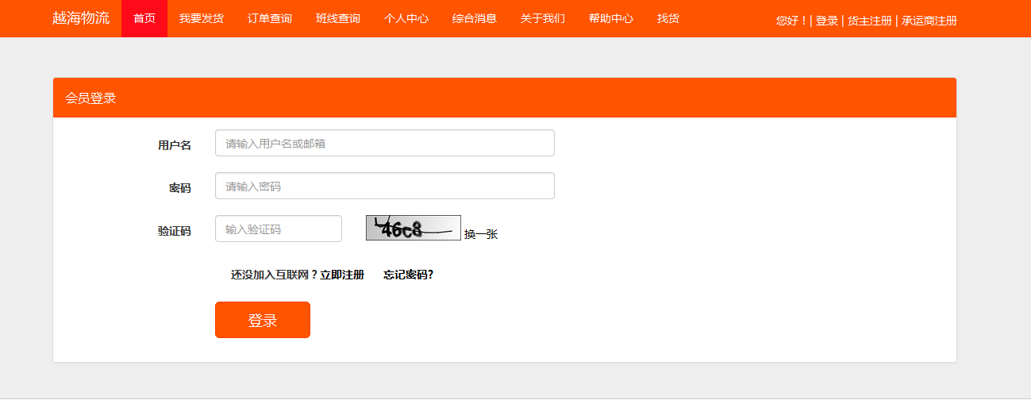
登录界面
客户端演示
介绍：在越海物流官网进行发布发货信息或查看某些特殊内容时必须先登录才能继续执行。
加密
超强密码加密保护，绝不轻易泄露任何信息
创新
独立自主研发创新，与众不同
简洁
提供简洁的登录界面

Slide 7
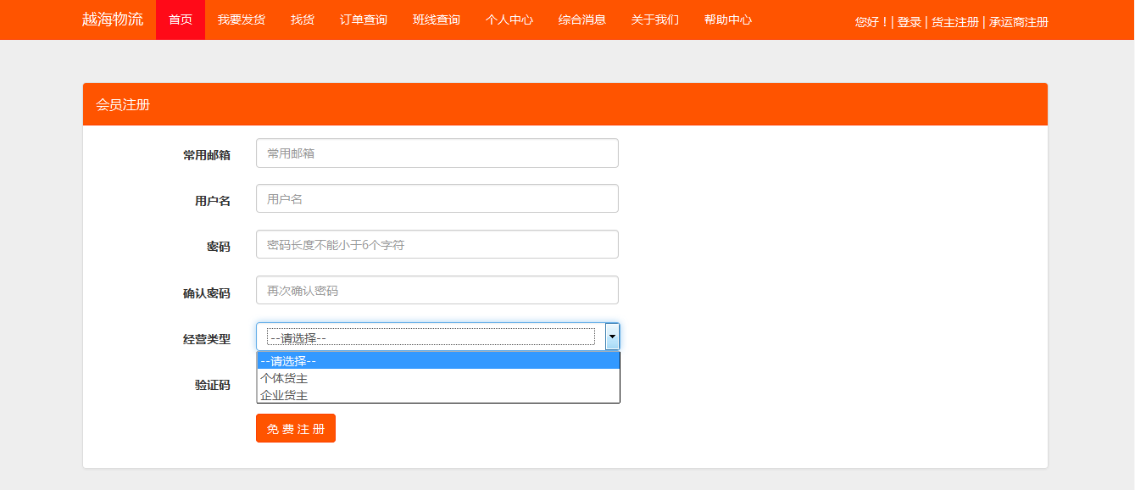
注册界面
客户端演示
介绍：可通过注册界面，填完必填信息，就能成为越海物流中的会员。

Slide 8
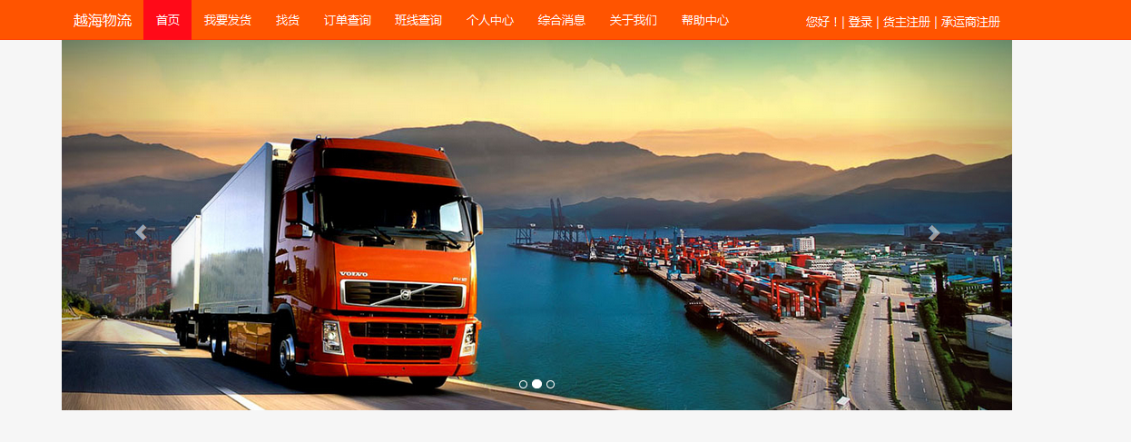
主页
客户端演示
介绍：主页总分为五个部分，分别为广告区域、新手引导区域、功能列表区域、班线和公告区域
广告区域
新手引导
功能列表
最新公告
特价班线
显示大幅广告图，大型活动图片等都可以在此区域中摆放图片。
货物列表

Slide 9
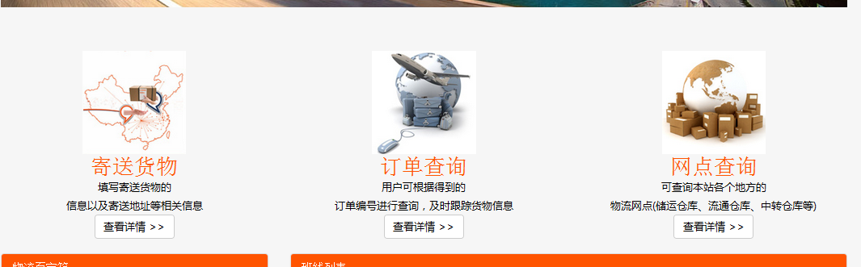
主页
客户端演示
介绍：主页总分为五个部分，分别为广告区域、新手引导区域、功能列表区域、班线和公告区域
广告区域
新手引导
功能列表
最新公告
特价班线
显示寄送货物、订单查询与网点查询，便于会员快速执行功能。
货物列表

Slide 10
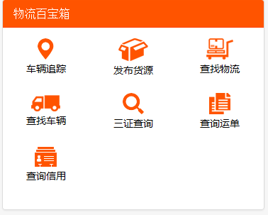
主页
客户端演示
介绍：主页总分为五个部分，分别为广告区域、新手引导区域、功能列表区域、班线和公告区域
广告区域
新手引导
功能列表
最新公告
特价班线
显示官方网站的各个特色功能，以方便提供会员使用。
货物列表

Slide 11
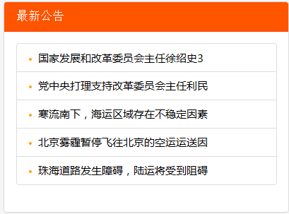
主页
客户端演示
介绍：主页总分为五个部分，分别为广告区域、新手引导区域、功能列表区域、班线和公告区域
广告区域
新手引导
功能列表
最新公告
特价班线
显示最新公告，便于会员快速浏览。
货物列表

Slide 12
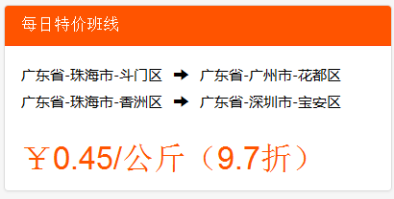
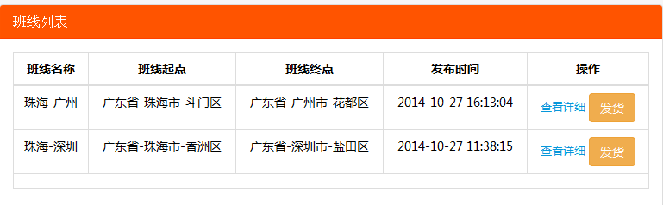
主页
客户端演示
介绍：主页总分为五个部分，分别为广告区域、新手引导区域、功能列表区域、班线和公告区域
广告区域
新手引导
功能列表
最新公告
特价班线
显示特价班线与最新班线，以供会员选择。
货物列表

Slide 13
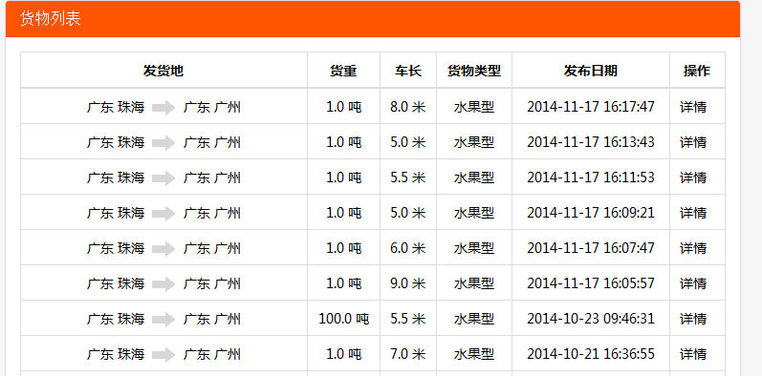
主页
客户端演示
介绍：主页总分为五个部分，分别为广告区域、新手引导区域、功能列表区域、班线和公告区域
广告区域
新手引导
功能列表
最新公告
特价班线
显示最新发布货源，以供会员选择。
货物列表

Slide 14
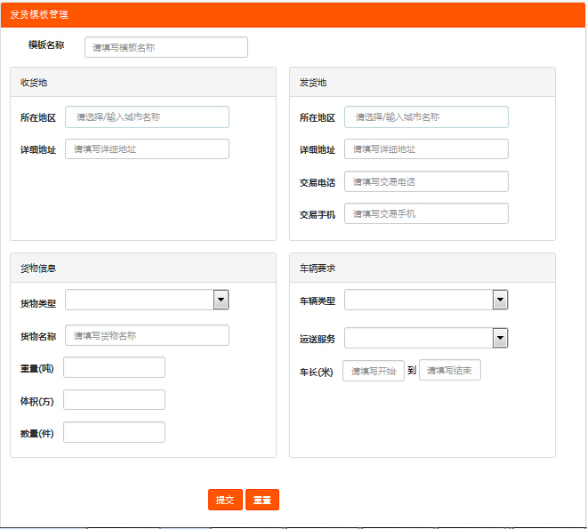
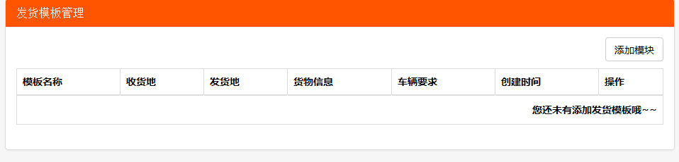
导航-“发货模板”
客户端演示
介绍：显示发货模板信息，会员可直接使用，避免重复填写操作。
点击增加模板信息。
可根据会员所需模板信息点击使用即可，自动填充到我要发货信息框。

Slide 15
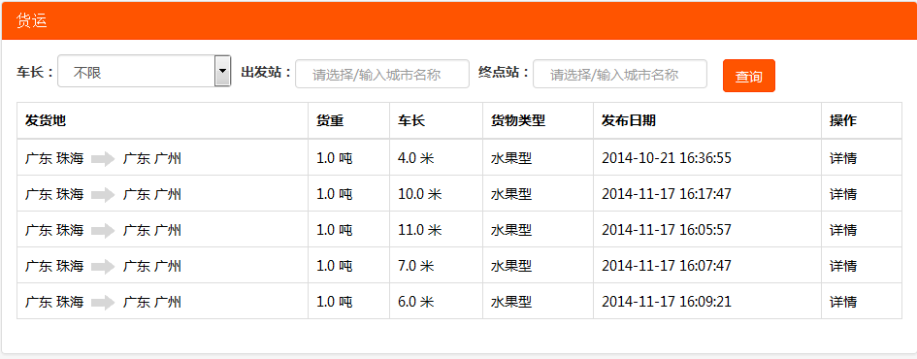
导航-“找货”
客户端演示
介绍：显示货源信息，提供机会让承运商选择与货主进行合作机会。
可根据条件查询出自己所需的货源信息，然后点击查看详情获取更多的信息。

Slide 16
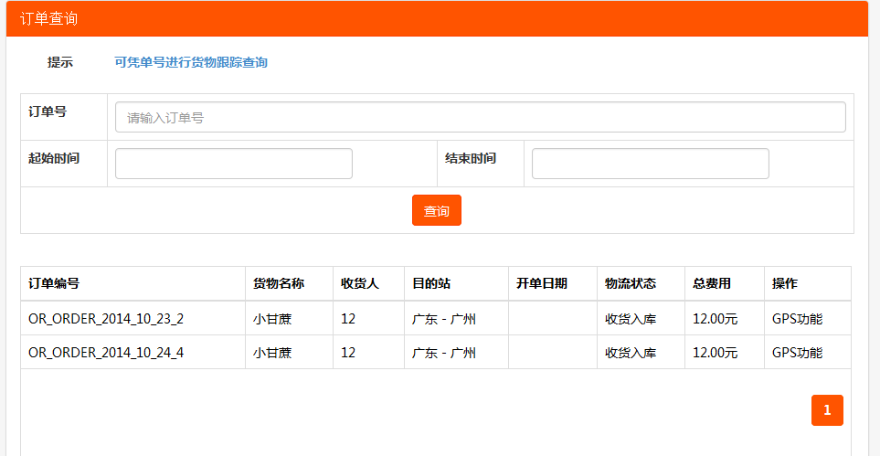
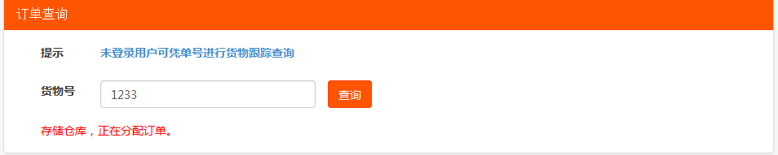
导航-“订单查询”
客户端演示
介绍：分登录版与未登录版，登录版的功能以及详情信息更丰富和详细。
已登陆的会员执行订单查询，只须输入订单号即行，并且显示所有订单信息。
未登录的游客输入货物单号，系统自动跟踪货物将信息反馈显示在页面。

Slide 17
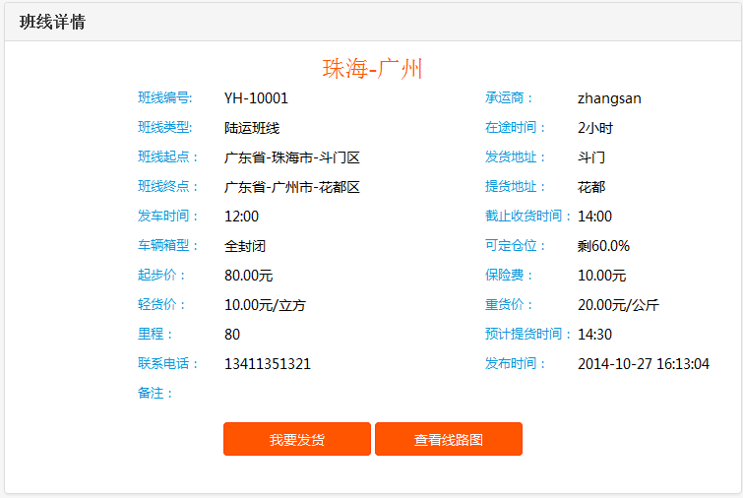
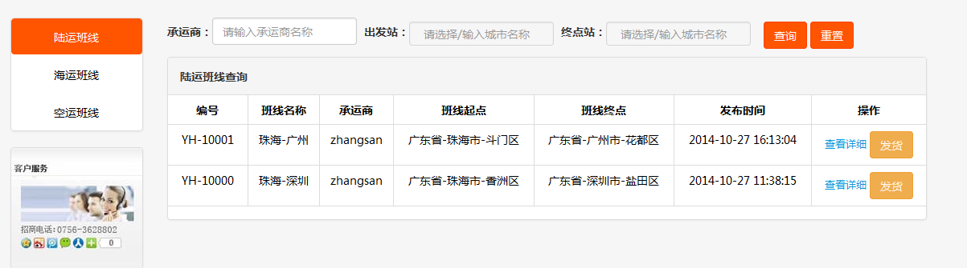
导航-“班线查询”
客户端演示
介绍：班线分别有“海运”、“空运”、“陆运”，会员可根据自己需求进行选择路航。
会员可根据左侧选择显示所需的类型班线。
点击“查看详细”可查看班线的详细内容。

Slide 18
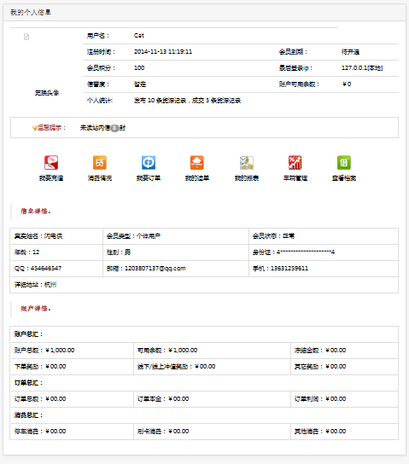
导航-“个人中心”
客户端演示
1、基本信息 - 会员信息
显示登录会员的详细信息以及账户资金详情。

Slide 19
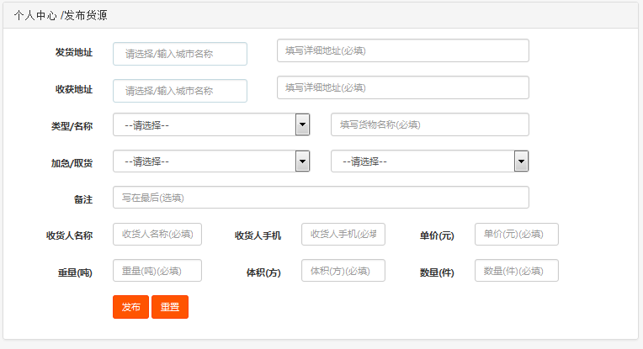
导航-“个人中心”
客户端演示
2、基本信息 - 发布货源
会员可在此版块发布货源，显示在“找货”页面，让更多承运商注意。

Slide 20
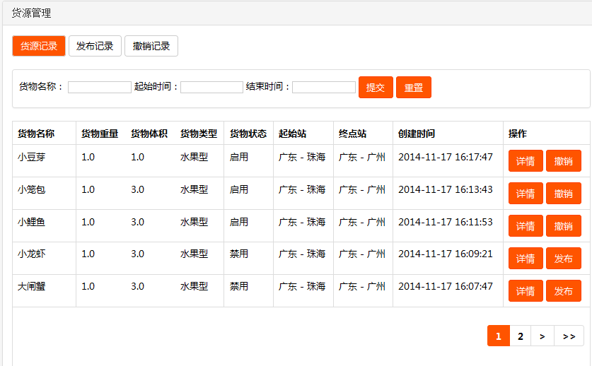
导航-“个人中心”
客户端演示
3、基本信息 - 货源管理
用户发布货源信息后，会在货源管理版块中显示，方便会员随时查看详情以及撤销。

Slide 21
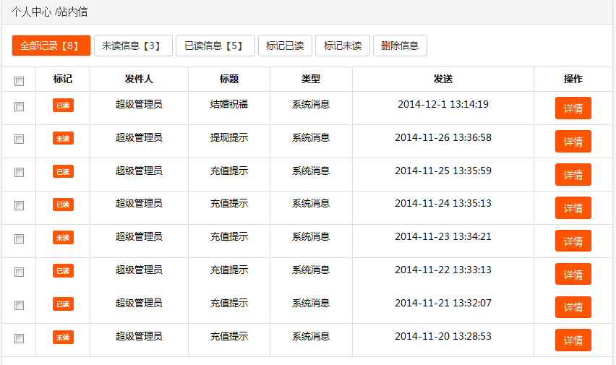
导航-“个人中心”
客户端演示
4、基本信息 - 站内信
会员每执行某些敏感操作，系统自动发送信息到会员的站内信中以便会员阅读。

Slide 22
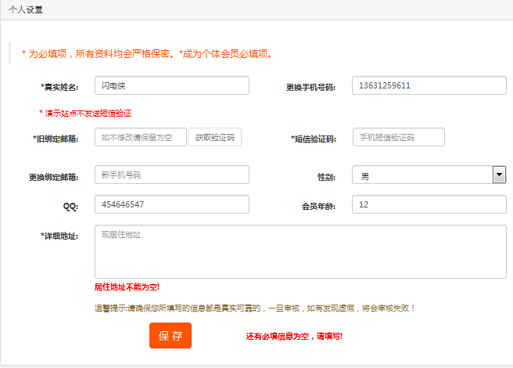
导航-“个人中心”
客户端演示
5、基本信息 - 个人详细信息
每个新注册会员都必须先填写真实资料并且审核通过，才能进行发布货物信息相关功能。

Slide 23
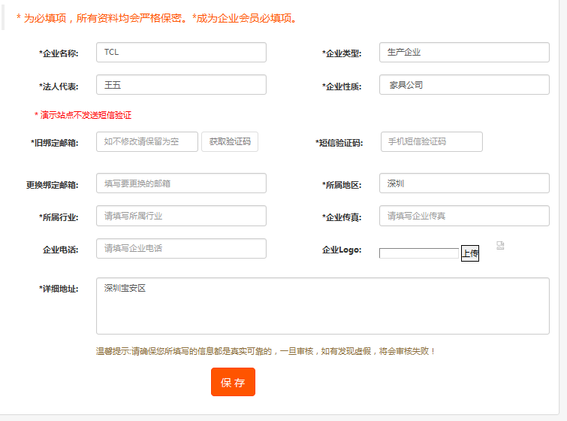
导航-“个人中心”
客户端演示
6、基本信息 - 企业详细信息
每个新注册企业会员都必须先填写真实资料并且审核通过，才能进行发布货物信息相关功能。

Slide 24
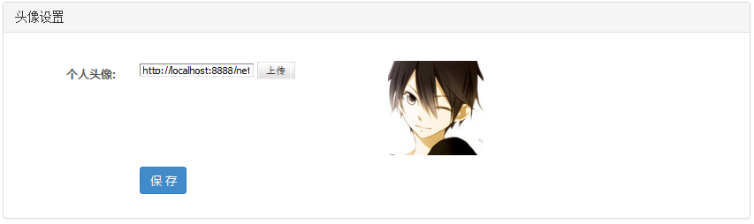
导航-“个人中心”
客户端演示
7、基本信息 - 会员头像
会员可在此版块进行头像更换，彰显个性。

Slide 25
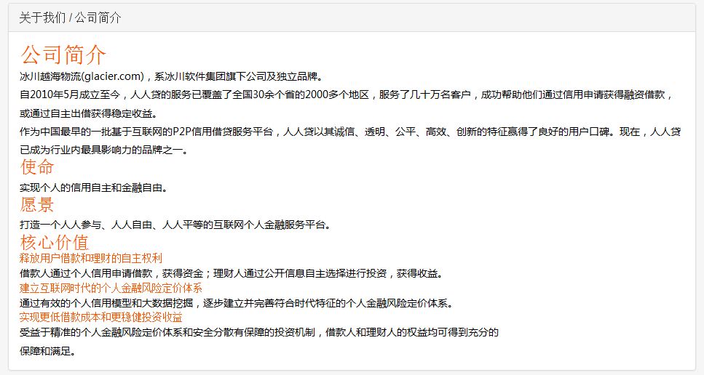
关于我们
客户端演示
1、公司简介
2、网站公司
3、新闻资讯
4、招贤纳士
5、联系我们
6、公司地图
6、其他业务
介绍公司的基本信息，使命、愿景、和核心价值。

Slide 26
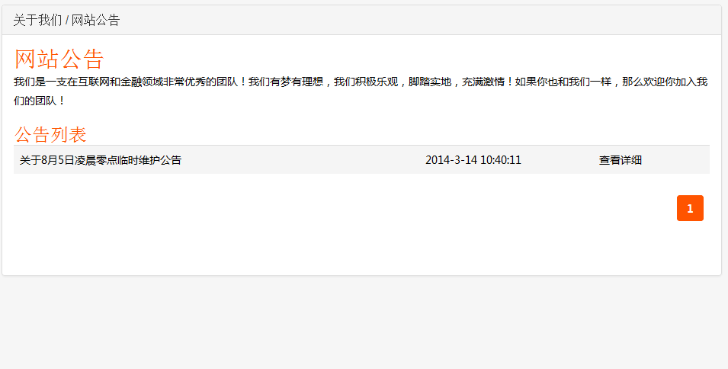
关于我们
客户端演示
1、公司简介
2、网站公告
3、新闻资讯
4、招贤纳士
5、联系我们
6、公司地图
6、其他业务
发布站点的所有公告，点击查看详细内容。

Slide 27
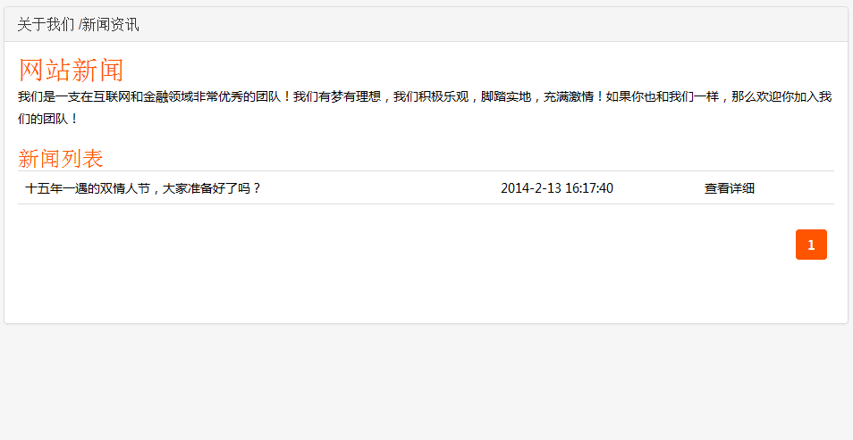
关于我们
客户端演示
1、公司简介
2、网站公告
3、新闻资讯
4、招贤纳士
5、联系我们
6、公司地图
6、其他业务
发布站点的所有新闻资讯，点击查看详细内容。

Slide 28
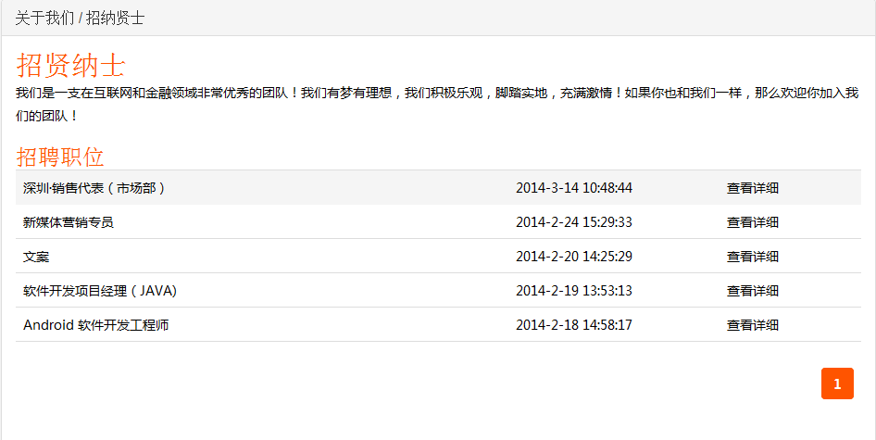
关于我们
客户端演示
1、公司简介
2、网站公告
3、网站新闻
4、招贤纳士
5、联系我们
6、公司地图
6、其他业务
发布公司的招聘信息，点击查看详细内容。

Slide 29
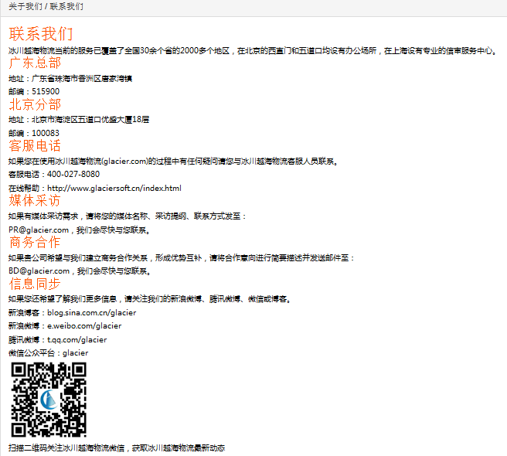
关于我们
客户端演示
1、公司简介
2、网站公告
3、网站新闻
4、招贤纳士
5、联系我们
6、公司地图
6、其他业务
显示公司的联系方式和联系地址。

Slide 30
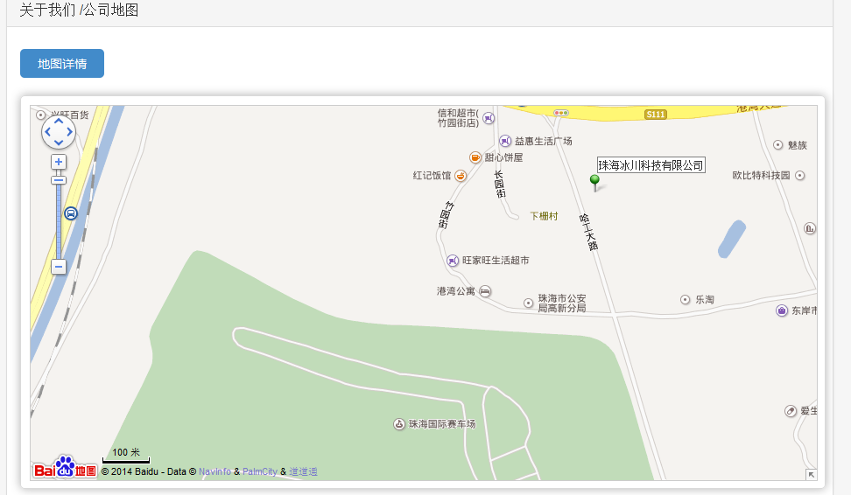
关于我们
客户端演示
1、公司简介
2、网站公司
3、网站新闻
4、招贤纳士
5、联系我们
6、公司地图
6、其他业务
显示公司的联系方式和联系地址。

Slide 31
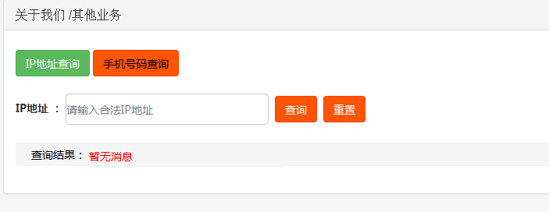
关于我们
客户端演示
1、公司简介
2、网站公司
3、网站新闻
4、招贤纳士
5、联系我们
6、公司地图
6、其他业务
IP地址查询、手机号码查询。

Slide 32
第 * 页
过渡页
Transition Page
01 项目背景
02 越海物流客户端演示
03 越海物流管理端演示

Slide 33
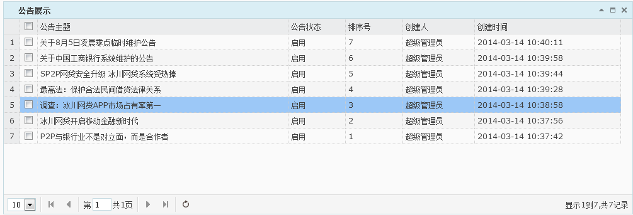
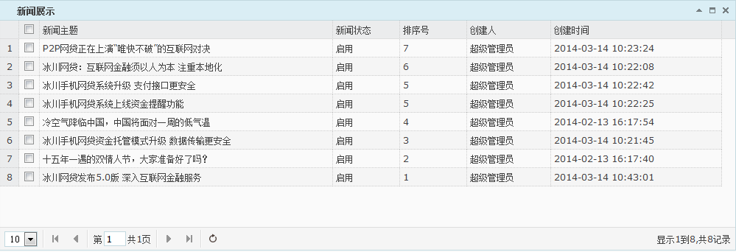
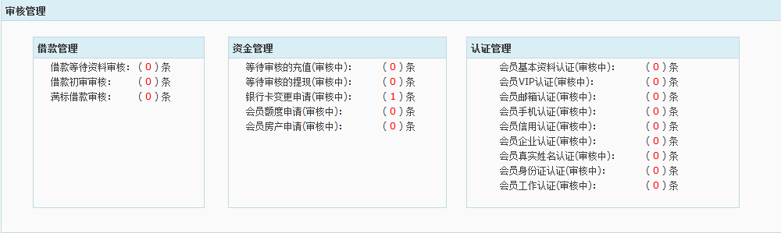
主页
管理端演示
主页显示的内容分别为审核管理、公告展示、新闻展示（可点击上面的数据去到相对应的位置）。
显示最新的公告消息，管理员可选中其中一条双击查看内容。
显示最新的新闻消息，管理员可选中其中一条双击查看内容。
会显示出那些数据没做操作，管理员可快速点击去到相对应的位置处理。

Slide 34
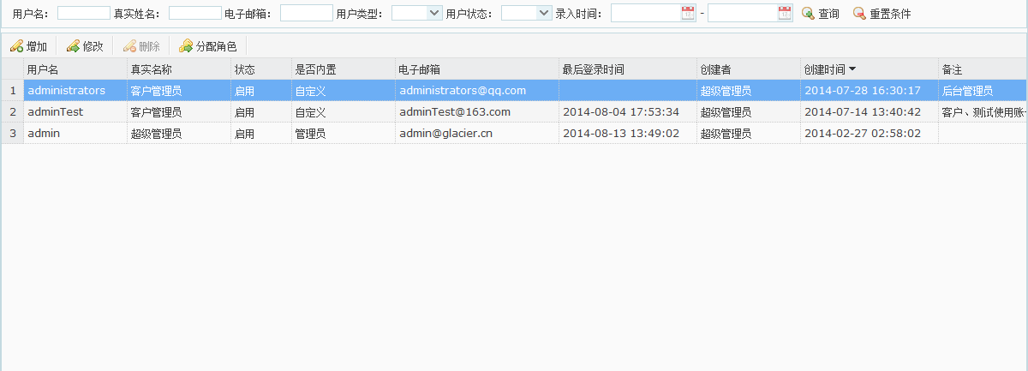
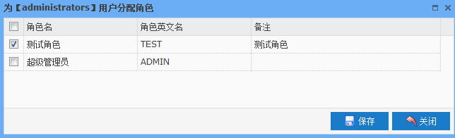
系统设置
管理端演示
1）管理员设置
显示管理员相关信息，可根据用户名、真实姓名、电子邮箱等作为筛选查询，并且能进行增加、修改以及删除的操作。
点击分配角色，管理员为适当的账号分配适当的权限角色。

Slide 35
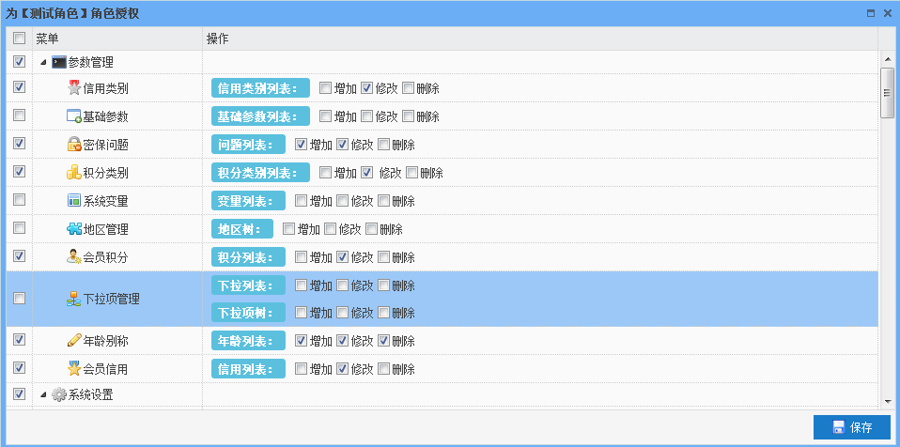
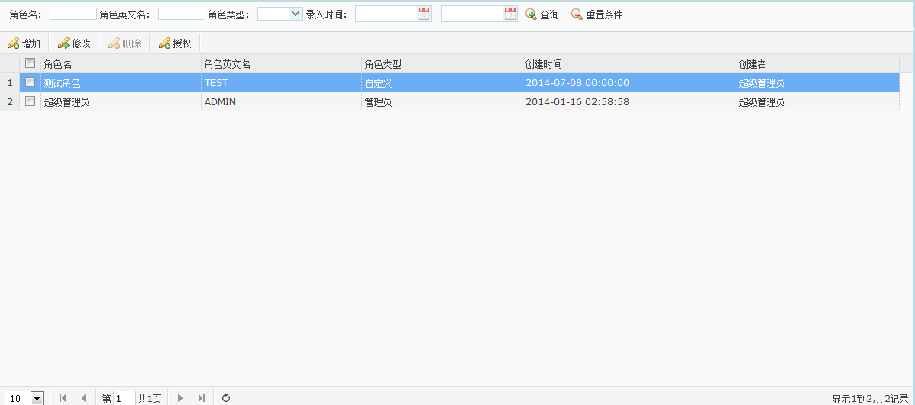
系统设置
管理端演示
2）角色管理
显示角色相关信息，可根据角色名、角色英文名等作为筛选查询，并且能进行增加、修改以、删除以及授权的操作。
点击授权，管理员能够灵活为适当的角色授予适当的权限。

Slide 36
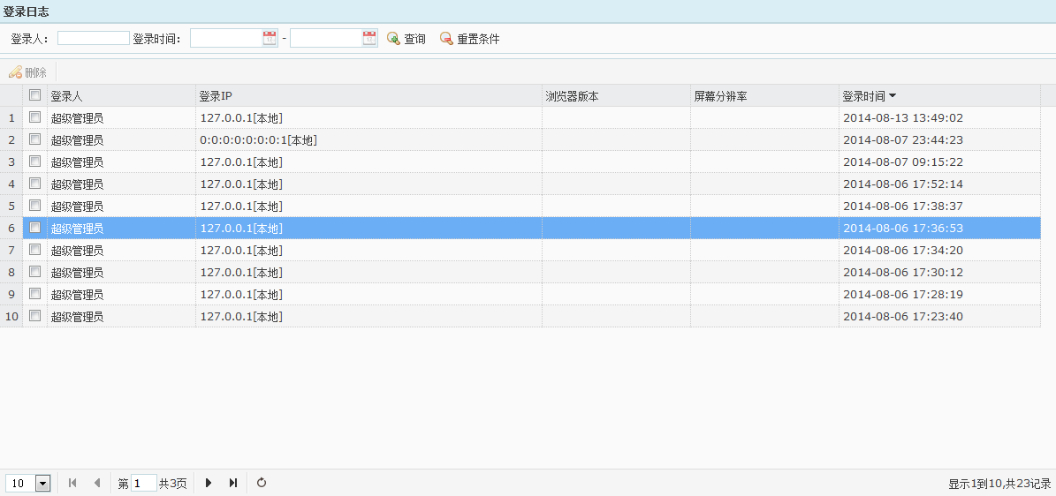
系统设置
管理端演示
2）登录日志
显示登录日志相关信息，可根据登陆人、登录时间等作为筛选查询。

Slide 37
系统设置
管理端演示
3）操作日志
显示登录日志相关信息，可根据登陆人、登录时间等作为筛选查询。

Slide 38
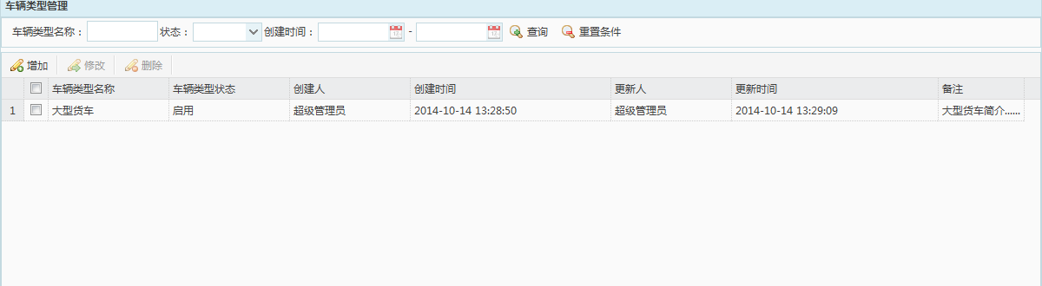
参数管理
管理端演示
1）车辆类型管理
显示车连类型管理相关信息，可进行增加、修改、删除操作。

Slide 39
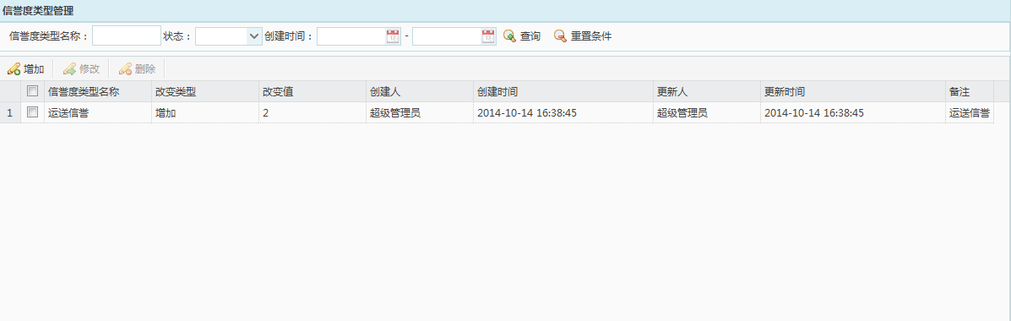
参数管理
管理端演示
2）信誉度类型管理
显示信誉度类型相关信息，可进行增加、修改、删除操作。

Slide 40
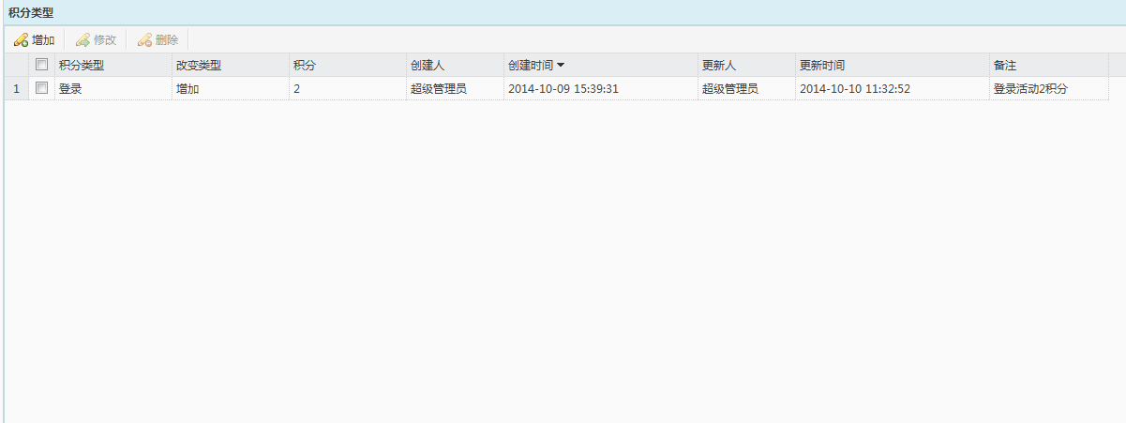
会员管理
管理端演示
1）积分类型
显示积分类型相关信息，可进行增加、修改、删除操作。

Slide 41
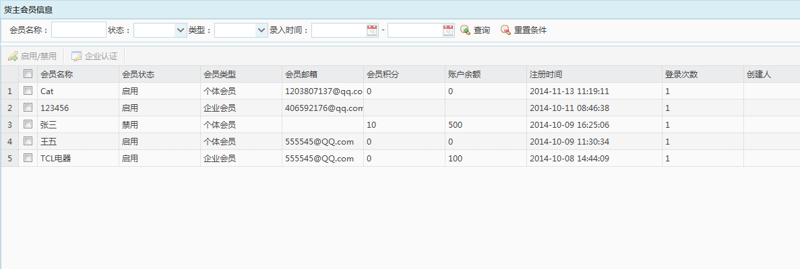
会员管理
管理端演示
2）货主会员信息
显示货主会员相关信息，可进行企业信息审核与启用禁用会员操作。

Slide 42
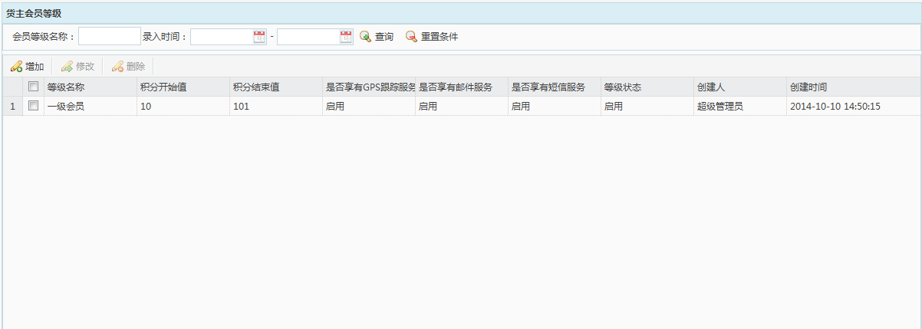
会员管理
管理端演示
3）货主会员等级
显示货主会员等级相关信息，可进行增加、修改、删除操作。

Slide 43
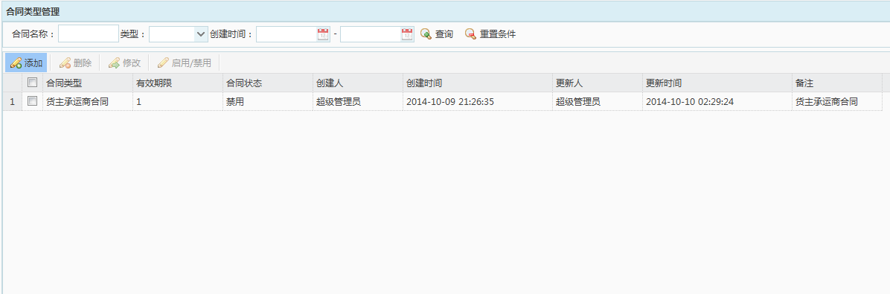
会员管理
管理端演示
4）合同类型管理
显示合同类型管理相关信息，可进行增加、修改、删除操作。

Slide 44
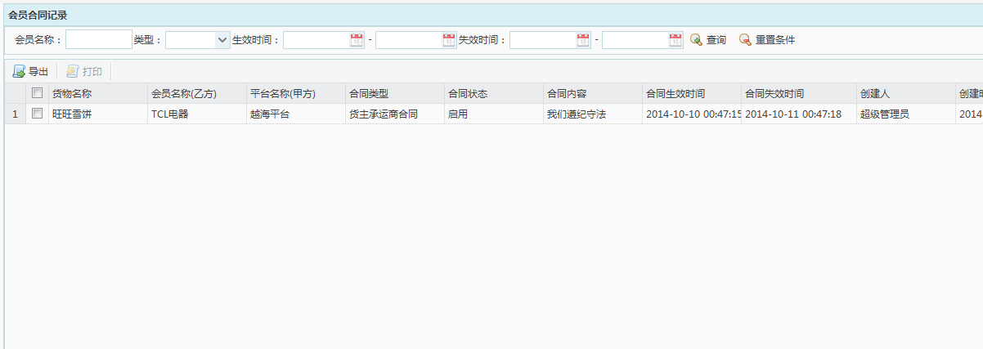
会员管理
管理端演示
5）会员合同记录
显示会员合同记录相关信息，可进行导出、打印操作。

Slide 45
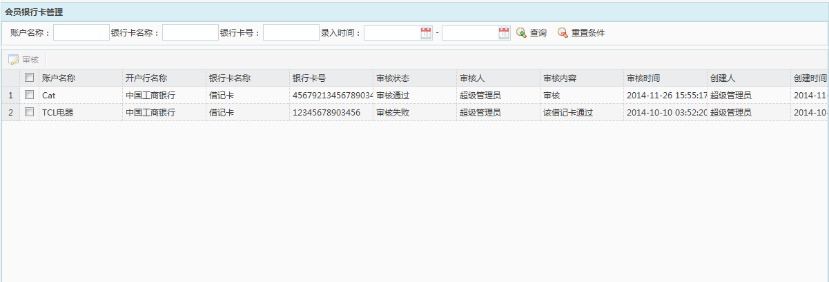
会员管理
管理端演示
6）会员银行卡管理
显示会员银行卡管理相关信息，可进行审核操作。

Slide 46
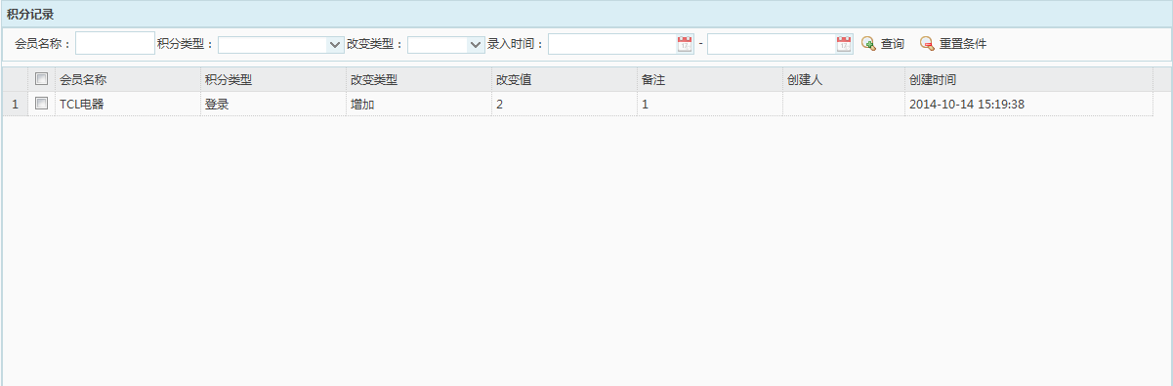
会员管理
管理端演示
7）积分记录
显示积分记录相关信息。

Slide 47
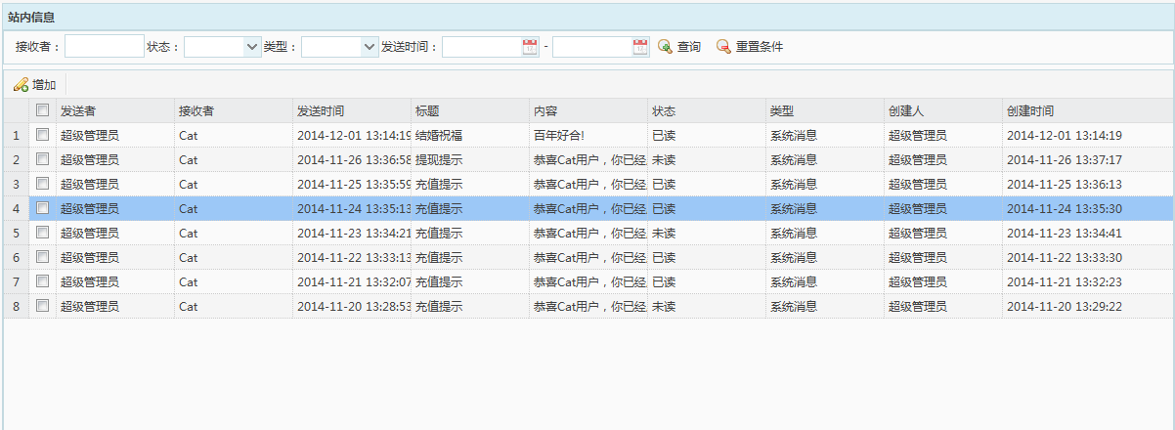
会员管理
管理端演示
8）站内信息
显示站内信息相关信息，可执行增加操作。

Slide 48
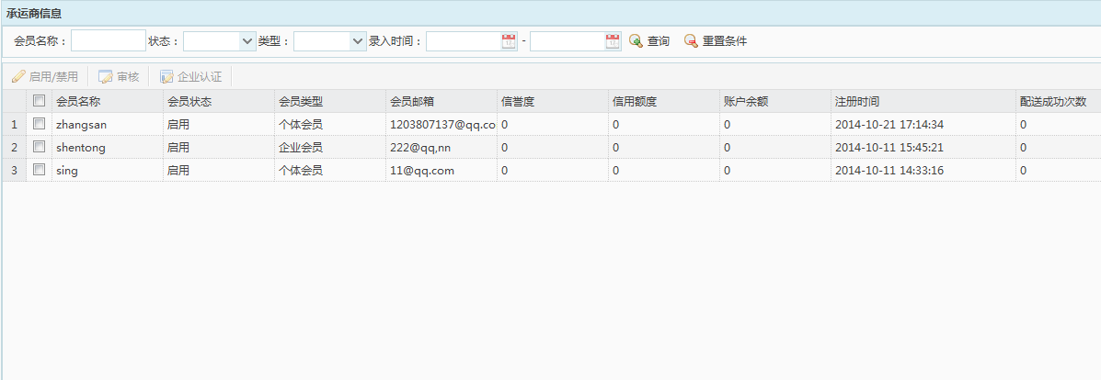
承运商管理
管理端演示
1）承运商信息
显示承运商信息相关信息，可进行审核、启用禁用、企业认证操作。

Slide 49
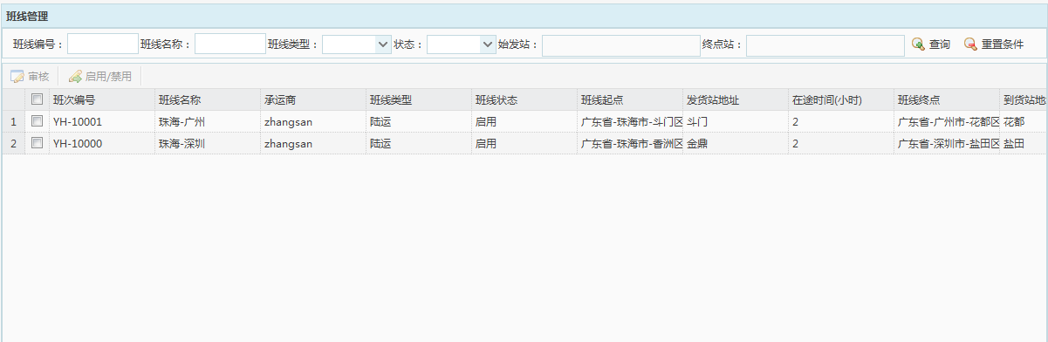
承运商管理
管理端演示
2）班线管理
显示班线管理相关信息，可进行审核、启用禁用操作。

Slide 50

承运商管理
管理端演示
3）承运商信誉等级
显示承运商信誉等级相关信息，可进行增加、修改、删除操作。

Slide 51

仓库管理
管理端演示
1）仓库类型管理
显示仓库类型管理相关信息，可进行增加、修改、删除操作。

Slide 52

仓库管理
管理端演示
2）仓库信息管理
显示仓库信息管理相关信息，可进行增加、修改、删除以及仓库维修信息增加操作。

Slide 53

仓库管理
管理端演示
3）仓库维修管理
显示仓库维修信息情况，可进行增加、修改、删除操作。

Slide 54

仓库管理
管理端演示
4）货物类型
显示货物类型信息，可进行增加、修改、删除操作。

Slide 55

仓库管理
管理端演示
5）包装类型
显示包装类型信息，可进行增加、修改、删除操作。

Slide 56

仓库管理
管理端演示
6）货物管理
显示货物管理信息，可进行增加、修改、删除，损坏以及生成订单操作。

Slide 57

仓库管理
管理端演示
7）货物流动记录
显示货物流动记录信息。

Slide 58

仓库管理
管理端演示
8）货物损坏记录
显示货物损坏记录信息。

Slide 59

仓库管理
管理端演示
9）货物配送记录
显示货物配送记录。

Slide 60

仓库管理
管理端演示
10）货物跟踪记录
显示货物跟踪记录信息。

Slide 61

财务管理
管理端演示
1）会员充值设置
显示设置充值类型和费率信息，以及对应的会员等级，审核操作通过后，满足要求的会员等级将新增该充值方式信息。

Slide 62

财务管理
管理端演示
2）会员充值信息记录
显示所会员充值信息记录信息。

Slide 63

财务管理
管理端演示
3）会员交易资金记录
显示会员交易资金记录信息。

Slide 64

财务管理
管理端演示
4）承运商充值信息记录
显示承运商充值信息记录信息。

Slide 65

财务管理
管理端演示
5）承运商充值设置
显示设置充值类型和费率信息，以及对应的承运商等级，审核操作通过后，满足要求的承运商等级将新增该充值方式信息。

Slide 66

财务管理
管理端演示
6）承运商提现设置
显示承运商的提现方式设置，相应的提现金额范围扣取相应的手续费信息。

Slide 67

财务管理
管理端演示
7）承运商提现信息记录
显示承运商提现信息记录。

Slide 68

财务管理
管理端演示
8）承运商资金管理
显示承运商资金管理信息。

Slide 69

财务管理
管理端演示
9）承运商资金管理明细
显示承运商资金管理明细信息。

Slide 70

财务管理
管理端演示
10）平台资金
显示显示平台资金信息。

Slide 71

财务管理
管理端演示
11）平台资金记录
显示平台资金记录信息。

Slide 72

财务管理
管理端演示
12）会员提现记录
显示会员提现记录信息。

Slide 73

财务管理
管理端演示
13）会员提现设置
显示会员的提现方式设置，相应的提现金额范围扣取相应的手续费信息。

Slide 74

财务管理
管理端演示
14）会员资金信息
显示会员的账户资金信息。

Slide 75

网站管理
管理端演示
1）公告管理
显示发布网站公告信息。

Slide 76

网站管理
管理端演示
2）广告管理
显示发布网站广告信息。

Slide 77

网站管理
管理端演示
3）新闻管理
显示发布网站新闻信息。

Slide 78

网站管理
管理端演示
4）友情连接
显示网站的合作伙伴链接信息，选择是否启用。

Slide 79

网站管理
管理端演示
5）客服服务
显示客服信息、QQ号管理信息。

Slide 80

网站管理
管理端演示
6）帮助中心
显示新手入门、借款须知等帮助内容编辑信息。

Slide 81

网站管理
管理端演示
7）招聘信息
显示发布公司的招聘信息。

Slide 82
Thank You

